Slide 1


LEVÁNTATE Y HABLA
Elianni Agüero Selva
Aitor Cayón Ruano
Juan Gómez-Martinho González
Sergio González Jiménez
Juan Mas Aguilar
Fernando Pérez Gutiérrez
Gabriel Sellés Salvà

Slide 2
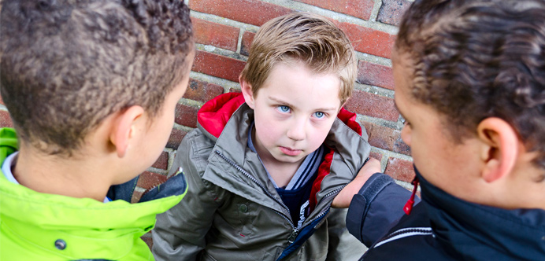
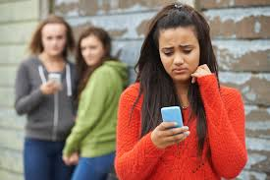
DEFINICIONES
Acoso Escolar o “Bullying”: es cualquier actitud agresiva, intencionada y repetida, entre iguales, que ocurre sin motivación evidente, adoptada por uno o más estudiantes contra otro u otros compañeros en estado de indefensión.

Slide 3
DEFINICIONES. TIPOS DE ACOSO
https://www.noalacoso.org/sobre-el-acoso/acoso-que-es/
Network Mobbing
Físico
Cyberbullying
Psicológico
Verbal
CyberStalking
Grooming
Social

Slide 4
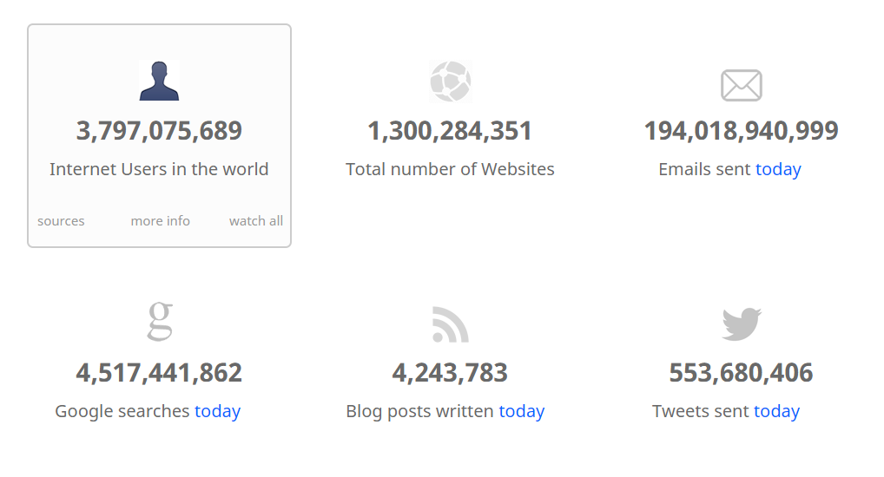
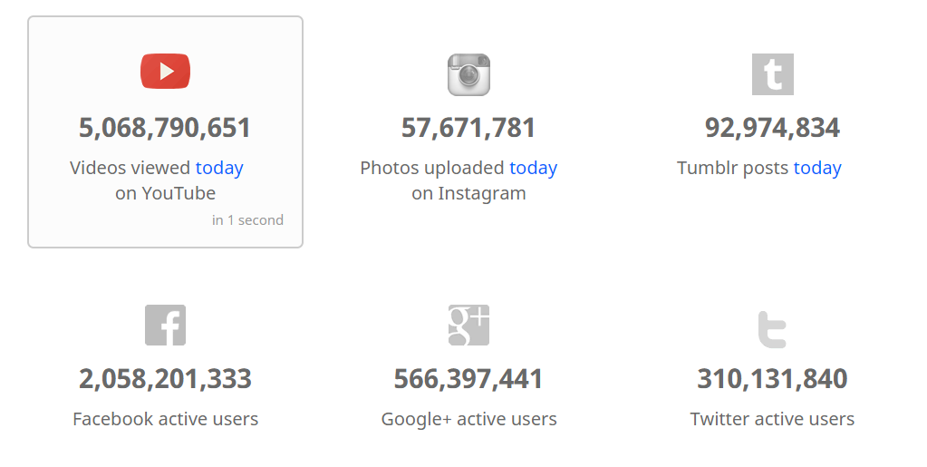
¿DESDE DÓNDE ME ATACAN?
http://www.internetlivestats.com/

Slide 5
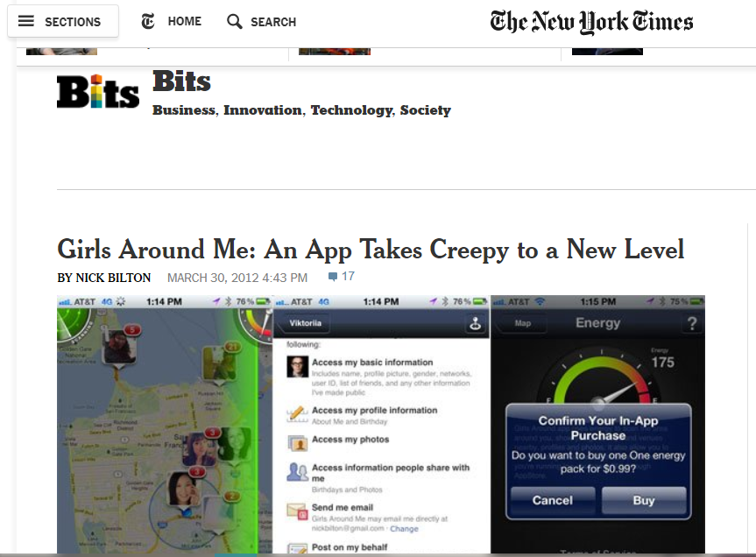
¿DESDE DÓNDE ME ATACAN?
https://bits.blogs.nytimes.com/2012/03/30/girls-around-me-ios-app-takes-creepy-to-a-new-level/

Slide 6
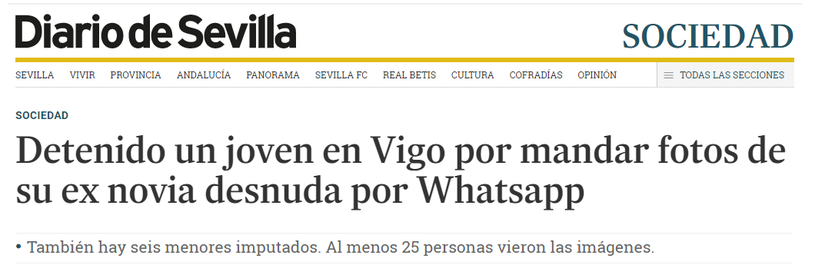
¿DESDE DÓNDE ME ATACAN?
http://www.diariodesevilla.es/sociedad/Detenido-Vigo-mandar-desnuda-Whatsapp_0_709129353.html

Slide 7




REDES SOCIALES

Slide 8
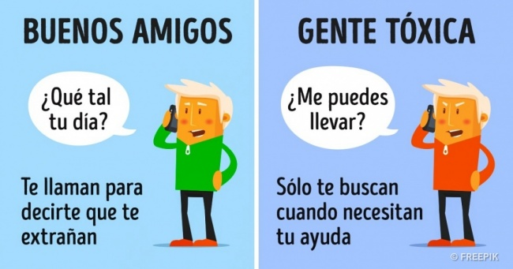
Gente tóxica: el fenómeno hater
Término empleado en Internet para denominar a los usuarios que generalmente desprecian, difaman o critican destructivamente a una persona, a una entidad, a una obra, a un producto o a un concepto en particular, por causas poco racionales o por el mero acto de difamar.

Slide 9
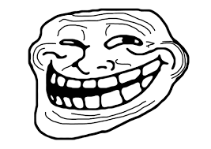
Gente tóxica: el fenómeno troll
Un troll es una persona que publica mensajes provocadores, irrelevantes o fuera de tema en una comunidad en línea con la principal intención de molestar o provocar una respuesta emocional negativa en los usuarios y lectores

Slide 10

Cuidado con los memes:
El término meme se usa para describir una idea, concepto, situación, expresión y/o pensamiento humorístico manifestado en cualquier tipo de medio virtual, cómic, vídeo, textos, imágenes y todo tipo de construcción multimedia que se replica mediante internet de persona a persona hasta alcanzar una amplia difusión.

Slide 11
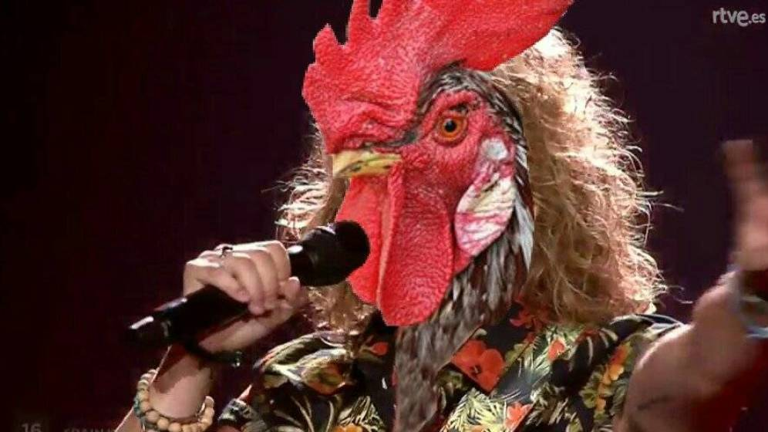
Cuidado con los memes:
Los memes o parodias en internet también se pueden ir de las manos e incluso hacerse virales causando en ocasiones graves daños a quienes las sufren. La libertad de expresión del Articulo 20 de la Constitución Española no es un derecho absoluto ya que sobre él pesa, entre otros, el límite del derecho al honor, a la intimidad y a la propia imagen, que puede ser vulnerado por este tipo de bromas.

Slide 12
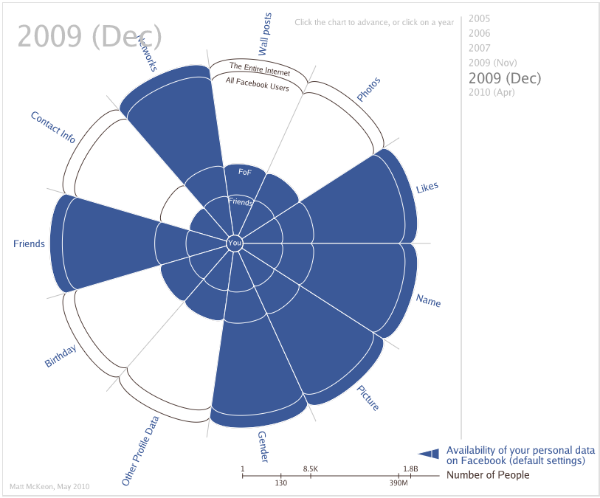
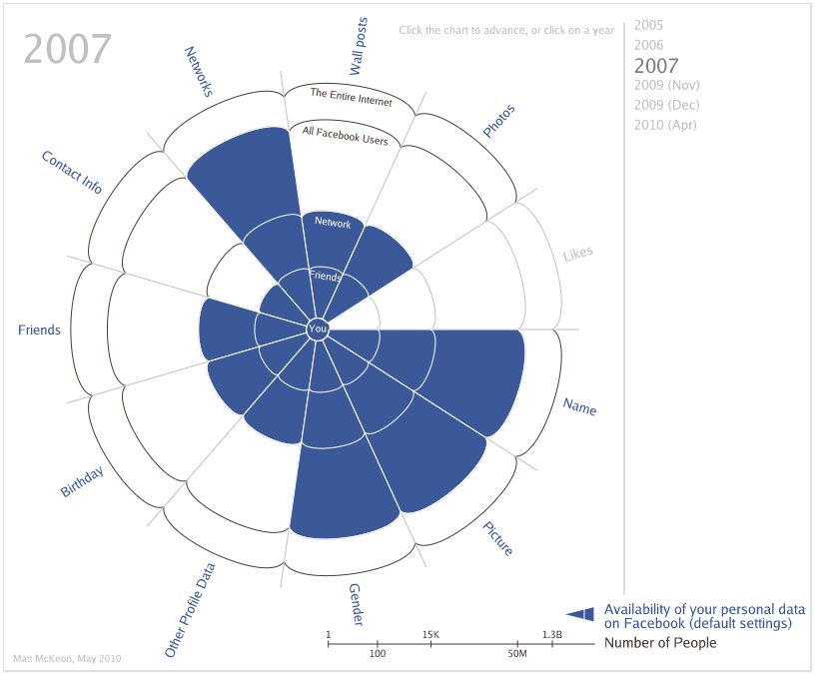
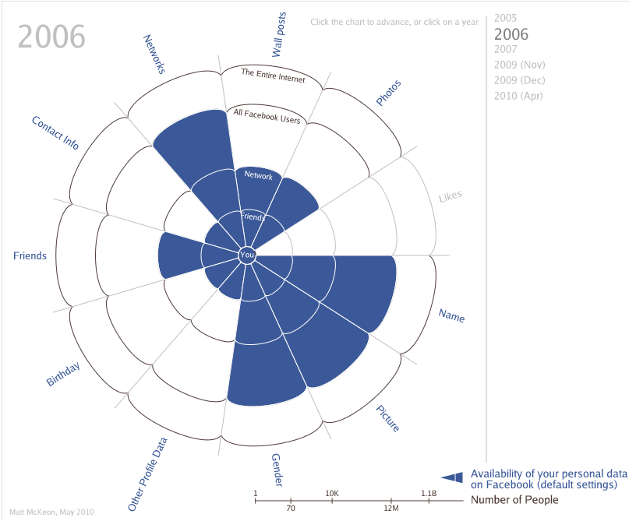
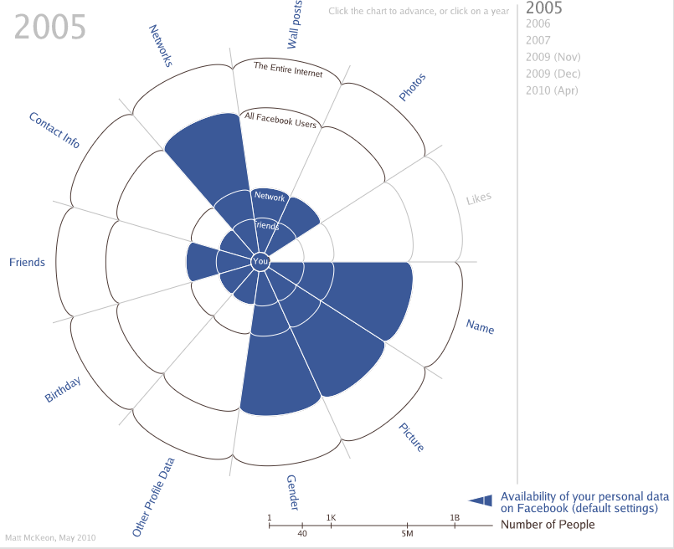
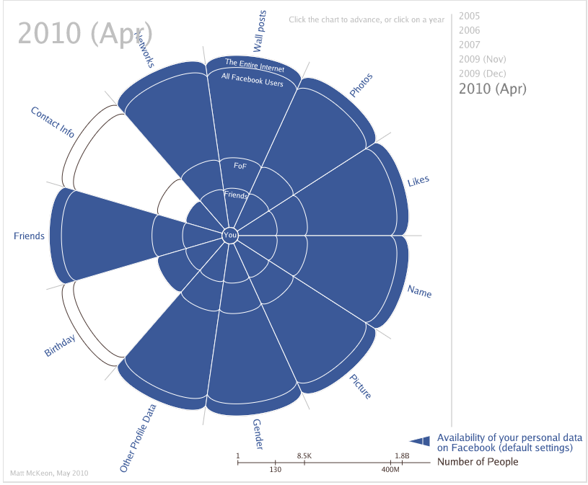
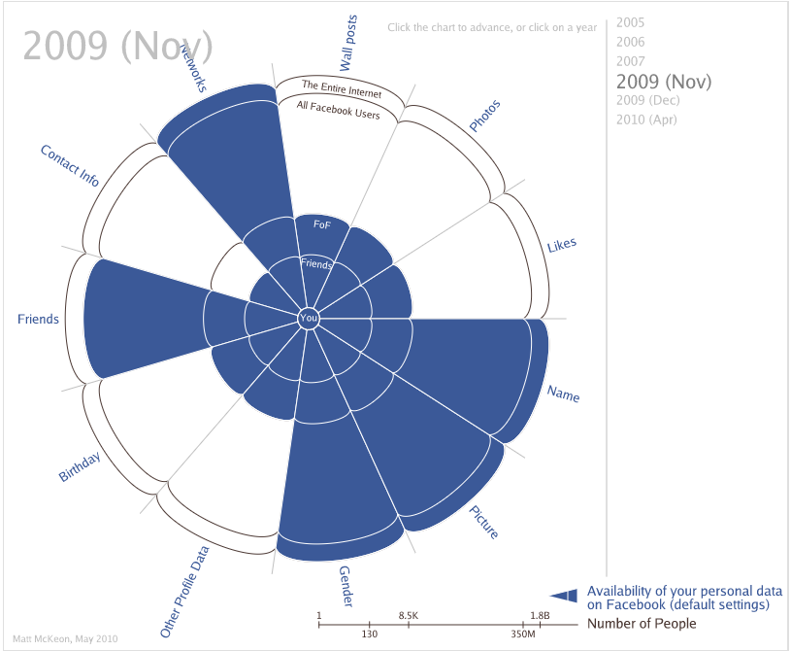
REDES SOCIALES
http://mattmckeon.com/facebook-privacy/

Slide 13
REDES SOCIALES
Hay muchos sitios dónde puedes mirar recomendaciones o directamente cómo actuar.
Facebook
https://www.facebook.com/help/116326365118751
Twitter
https://help.twitter.com/es/safety-and-security/cyber-bullying-and-online-abuse
Protocolo de Actuación JCCM
http://www.educa.jccm.es/es/maltratoiguales

Slide 14





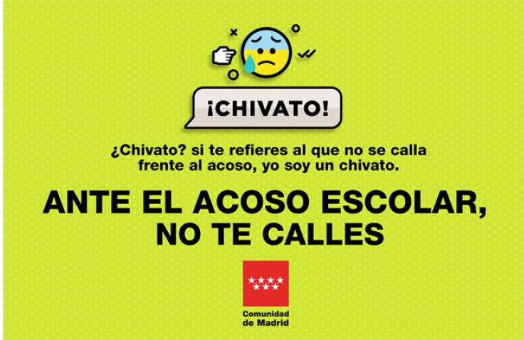



Slide 15
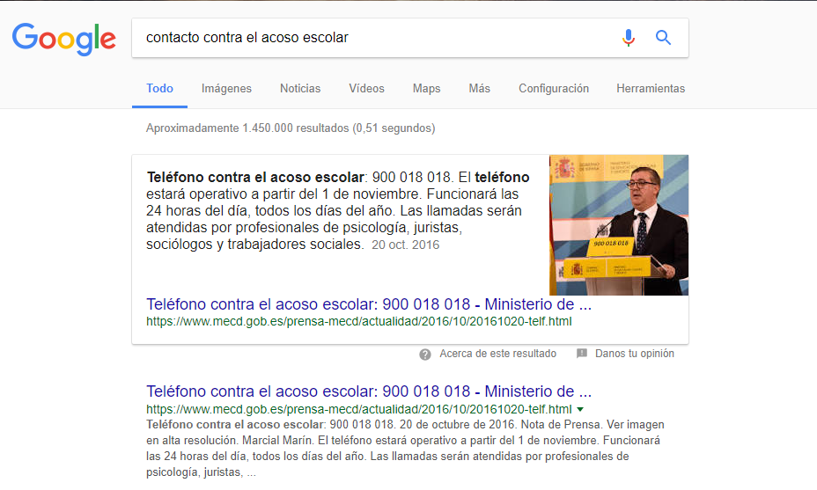
900 018 018
“contacto contra el acoso escolar”

Slide 16
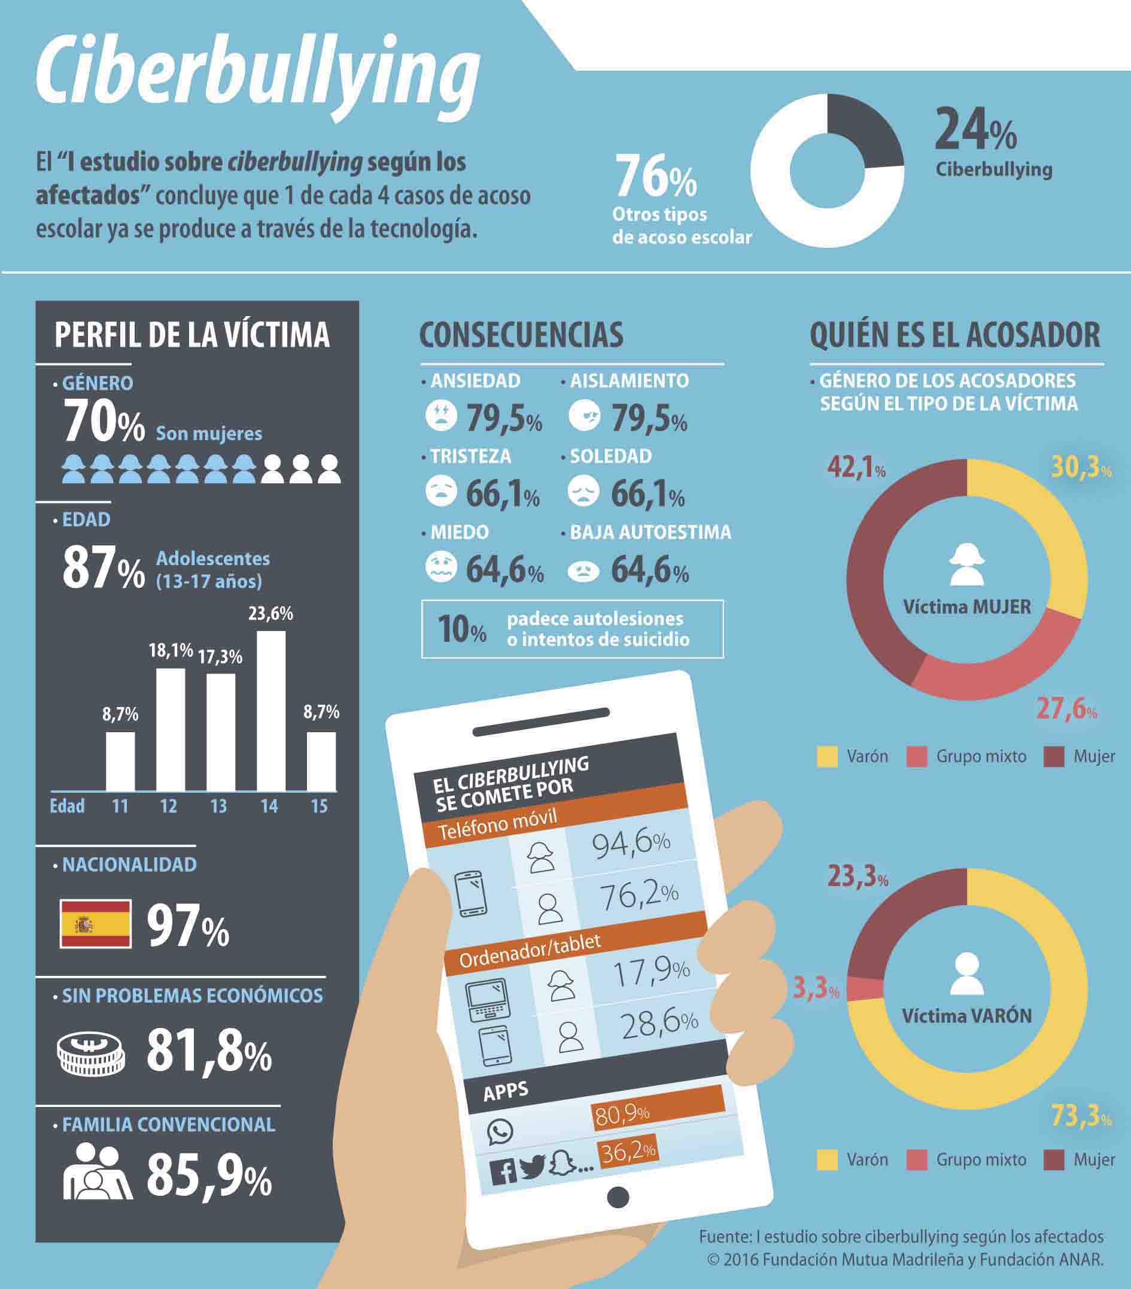

Slide 17
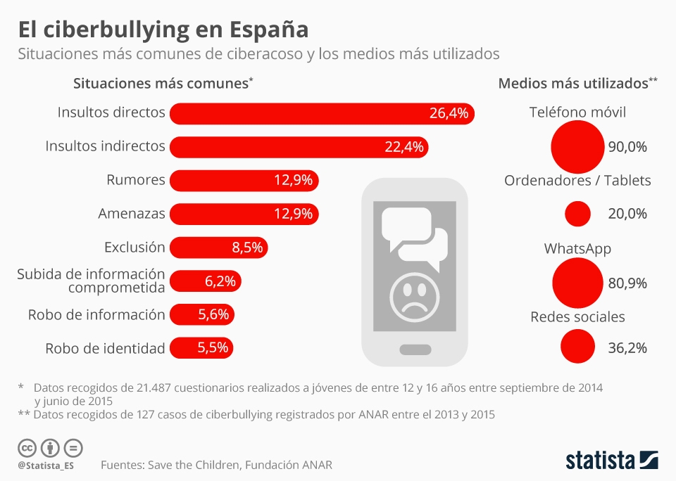

Slide 18
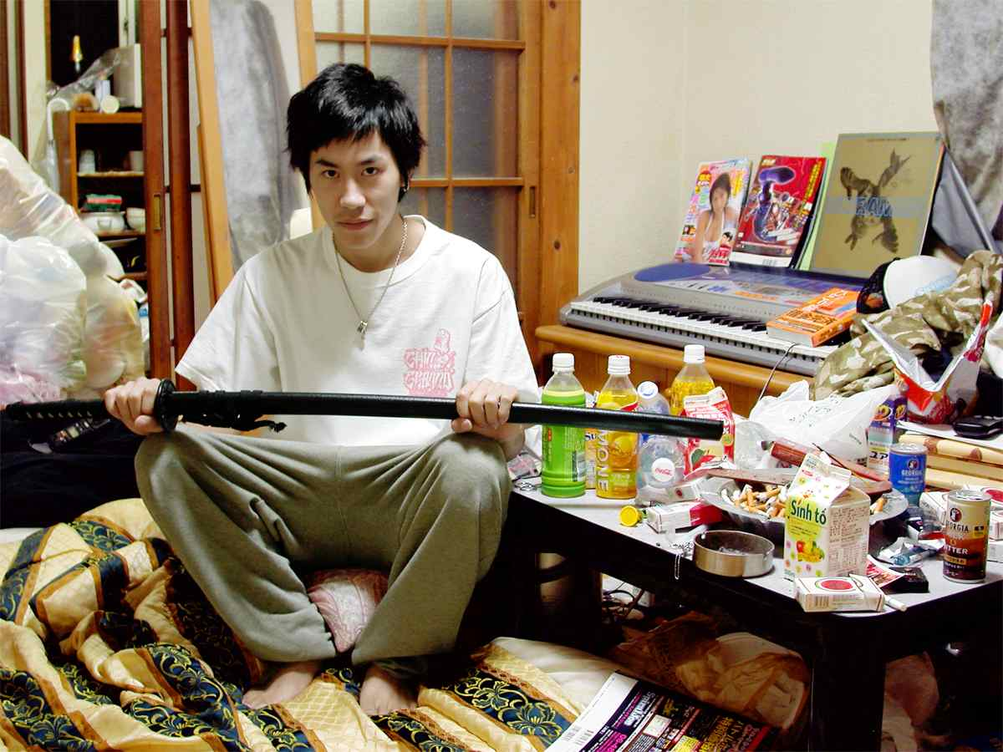
https://upload.wikimedia.org/wikipedia/commons/8/8c/Hikikomori%2C_Hiasuki%2C_2004.jpg
http://www.lavanguardia.com/vida/20170415/421696958268/hikikomori-aislamiento-social.html

Slide 19
Pero…¿Sabéis cual es el mayor problema del acoso?

Slide 20
PARA REFLEXIONAR…
Mirad este vídeo:
https://www.youtube.com/watch?v=omX2PnXE4fI
Buscad Keaton Jones en YouTube si no podéis buscarlo ahora…

Slide 21
MUCHAS GRACIAS
¿Se os ocurre alguna pregunta?

